Slide 1
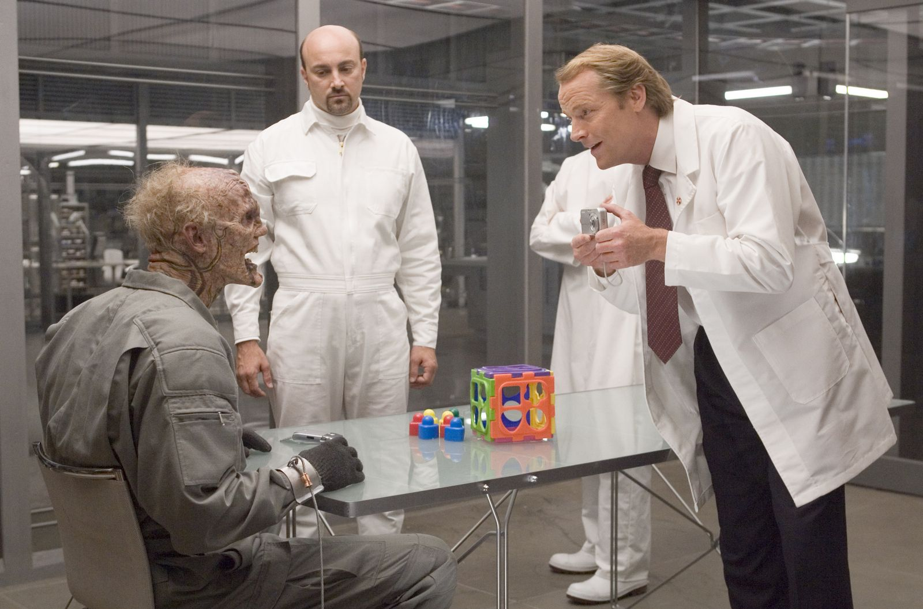
Пандемии и заболевания
Супруненко Георгий

Slide 2
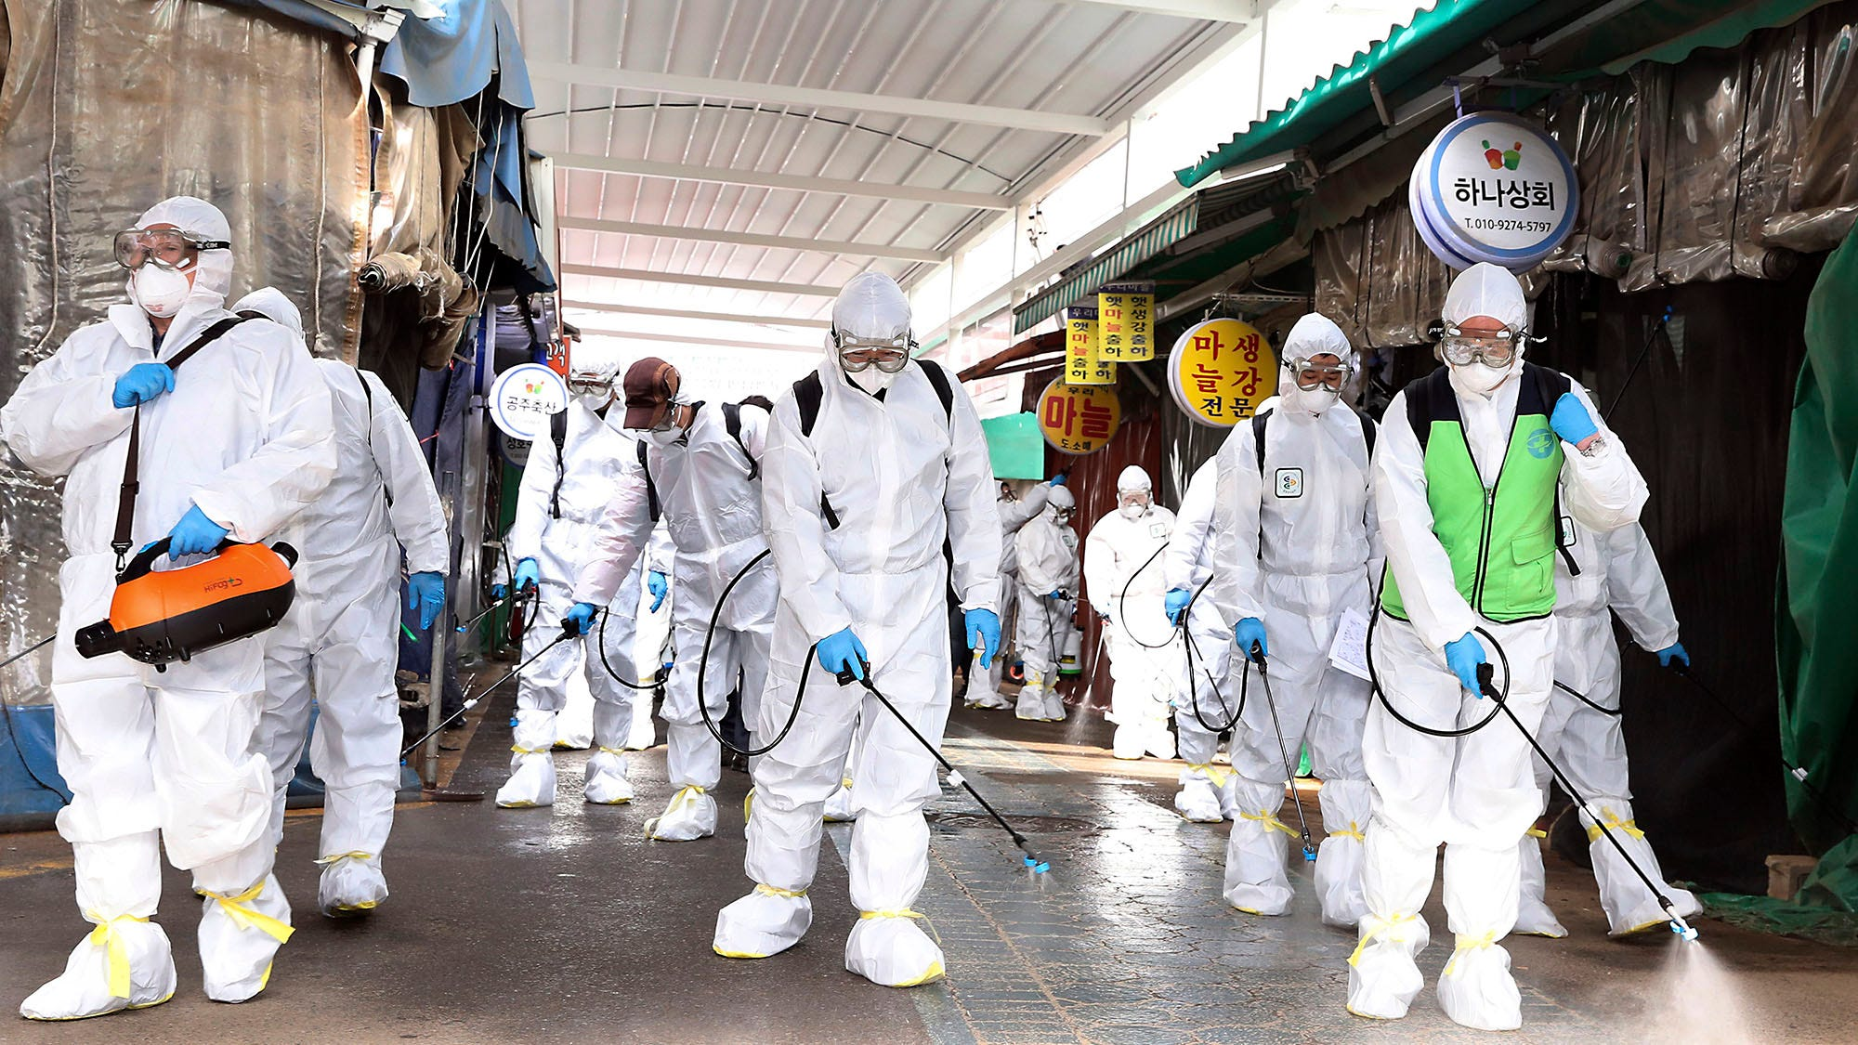
Введение
Пандемии и заболевания - это серьезная проблема, с которой сталкивается весь мир. Пандемии вызывают массовые заболевания, смерть и экономические потери. В этой презентации мы рассмотрим историю пандемий, причины их возникновения, распространение заболеваний, симптомы и лечение, профилактику, экономические и медицинские последствия.

Slide 3

История пандемий
Чума, испанский грипп, СПИД и COVID-19 - это только некоторые из самых известных пандемий в истории человечества. Эти пандемии привели к миллионам смертей и имели серьезные последствия для мировой экономики и здравоохранения.

Slide 4
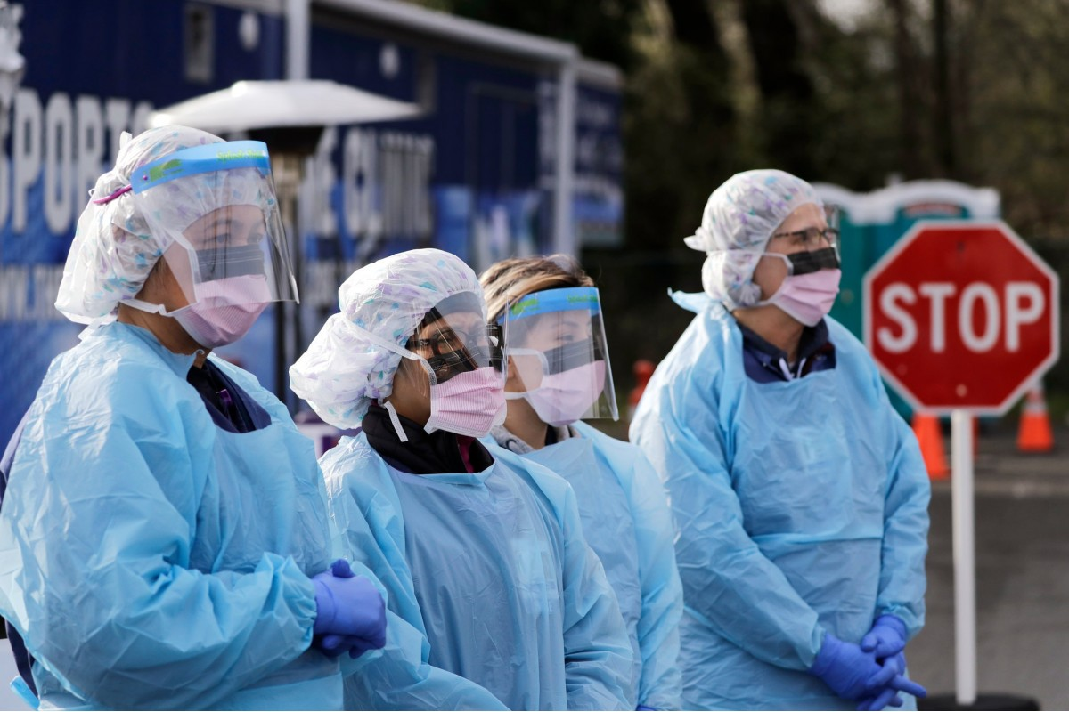
Причины пандемий
Глобализация, изменение климата, недостаточная гигиена, мутации вирусов и другие факторы могут привести к возникновению пандемий. Некоторые из этих причин могут быть устранены или уменьшены, если принимать соответствующие меры.

Slide 5

Распространение заболеваний
Заболевания могут распространяться различными способами, включая капельную инфекцию, контакт с зараженными поверхностями, пищевые и водные пути передачи. Понимание этих методов распространения и принятие соответствующих мер профилактики могут помочь предотвратить распространение заболеваний.

Slide 6
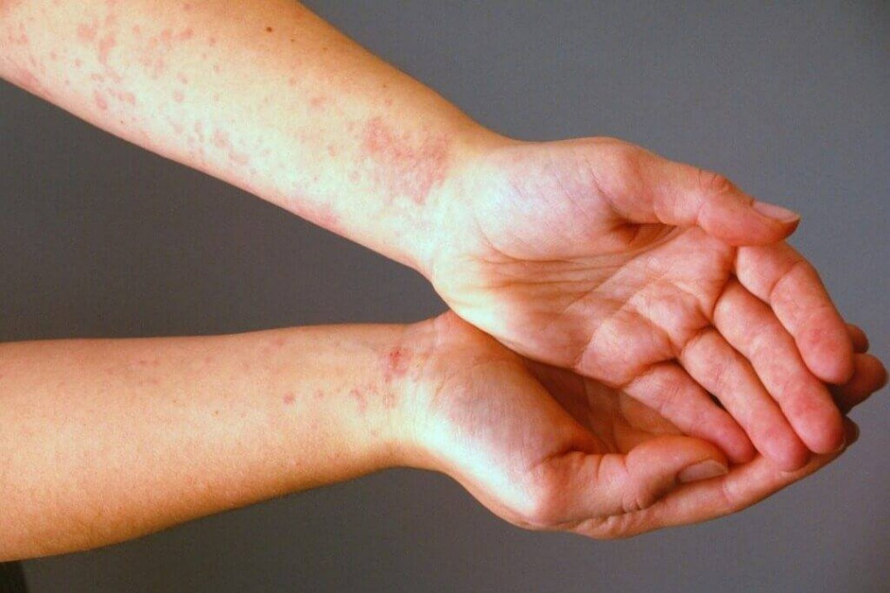
Симптомы и лечение
Различные заболевания могут иметь различные симптомы и методы лечения. Превентивные меры, лекарства, вакцины и другие методы лечения могут помочь в борьбе с заболеваниями.

Slide 7

Профилактика
Меры профилактики, такие как частое мытье рук, социальная дистанция, использование масок и вакцинация, могут помочь предотвратить распространение заболеваний. Соблюдение этих мер может быть критически важным для предотвращения пандемий.

Slide 8

Экономические последствия
Пандемии могут иметь серьезные экономические последствия, такие как потеря рабочих мест, закрытие бизнесов, экономический спад и т.д. Эти последствия могут быть уменьшены, если принимать соответствующие меры.

Slide 9
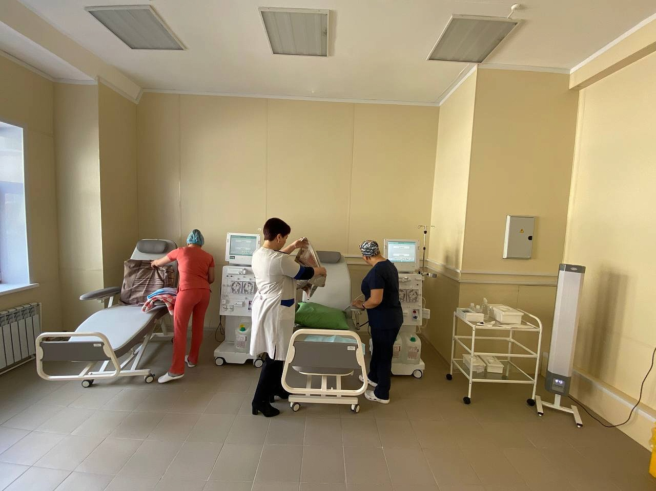
Последствия для здравоохранения
Пандемии могут иметь серьезные последствия для системы здравоохранения, такие как перегрузка больниц, недостаток медицинского оборудования и персонала, изменение приоритетов в здравоохранении и т.д. Понимание этих последствий может помочь в разработке более эффективных стратегий борьбы с пандемиями.

Slide 10

Заключение
Пандемии и заболевания - это серьезная проблема, но понимание причин их возникновения, методов распространения, симптомов и лечения, мер профилактики и последствий может помочь бороться с ними. Надеемся, что эта презентация была полезной для вас. Спасибо!

